Slide 1
Социальная сопровождение семей с детьми, находящихся в трудной жизненной ситуации и социально опасном положении

Slide 2
Федеральный закон от 28.12.2013 N 442-ФЗ (ред. от 21.07.2014) «Об основах
социального обслуживания граждан в Российской Федерации»
Статья 22. Содействие в предоставлении медицинской, психологической,
педагогической, юридической, социальной помощи, не относящейся к
социальным услугам (социальное сопровождение)
1. При необходимости гражданам, в том числе родителям, опекунам,
попечителям, иным законным представителям несовершеннолетних детей,
оказывается содействие в предоставлении медицинской, психологической,
педагогической, юридической, социальной помощи, не относящейся к
социальным услугам (социальное сопровождение).
2. Социальное сопровождение осуществляется путем привлечения организаций,
предоставляющих такую помощь, на основе межведомственного взаимодействия
в соответствии со статьей 28 настоящего Федерального закона. Мероприятия по
социальному сопровождению отражаются в индивидуальной программе.

Slide 3
Основной целью социального сопровождения является помощь в реализации медицинских, психологических, педагогических, юридических, социальных проблем, повышение качества жизни, уровня социального обслуживания, в интересах предупреждения и преодоления семейного неблагополучия, сохранения семьи для ребенка.
Задачи:
обеспечение тесного межведомственного, внутриотраслевого взаимодействия по социальному сопровождению семей с детьми;
обеспечение профилактики и/или преодоления кризисных ситуаций в семье, помощь в создании условий для успешной адаптации, социализации детей, содействие укреплению семьи;
повышение психолого-педагогической компетентности родителей;
обеспечение профилактики насилия, жестокого обращения, нарушения прав и законных интересов детей;
создание условий для сокращения социального сиротства, отказов от детей в семье и в родильных домах, предотвращения лишения родительских прав;
использование эффективных методов и методик работы с семьей с детьми, направленных на активизацию ее внутренних ресурсов, снижение иждивенческих настроений, формирование чувства ответственности за воспитание детей и содействующих выходу семьи на самообеспечение, в том числе путем заключения социального контракта.

Slide 4
Социальное сопровождение
Работа с семьями и детьми в СОП
Социальный контракт
В рамках гранта «Мы вместе»

Slide 5

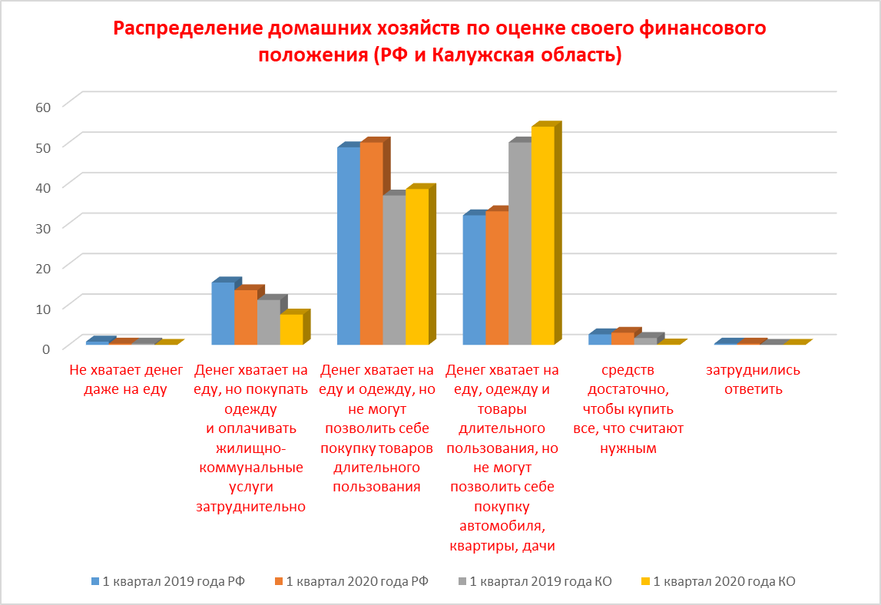
1 002,6 тыс. человек – население Калужской области
102,8 тыс. человек с доходами ниже величины прожиточного минимума
3

Slide 6
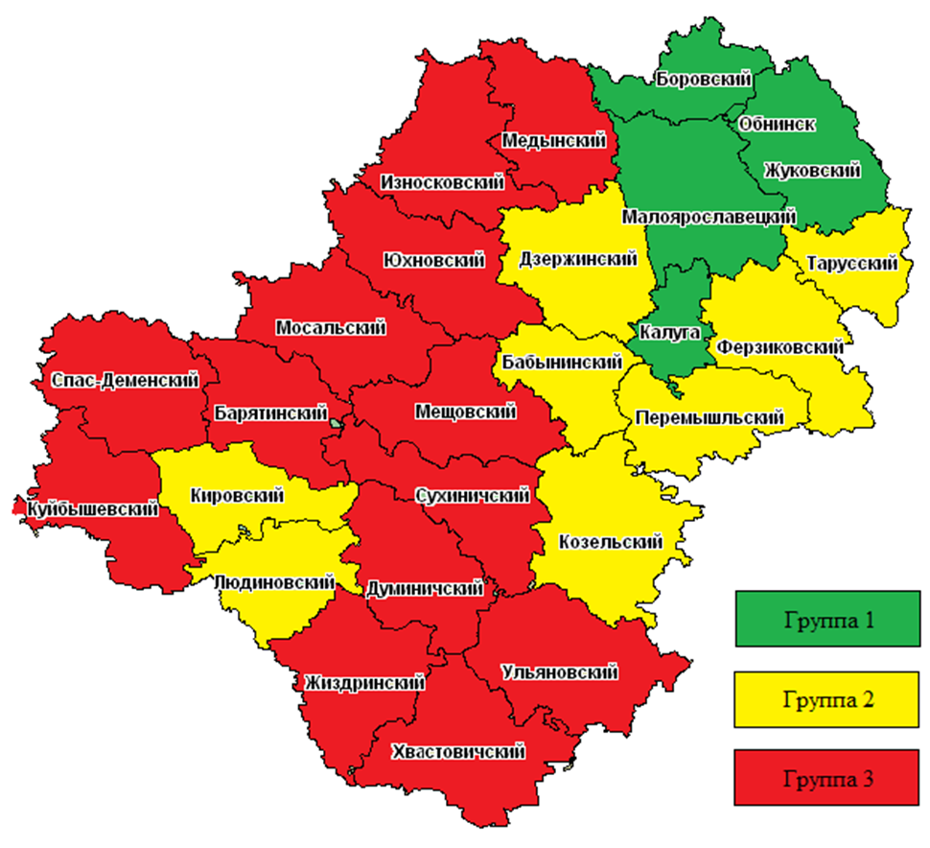
Распределение муниципальных образований Калужской области по значению среднемесячной номинальной начисленной заработной платы
В состав первой («зеленой») группы вошли муниципальные образования, диапазон среднемесячной номинальной начисленной заработной платы которых составляет
от 38 до 47,5 тыс. руб.
Вторая («желтая») группа муниципальных районов имеет значение среднемесячной номинальной начисленной заработной платы
от 29 до 38 тыс. руб.
Третья («красная») группа муниципальных образований характеризуется диапазоном среднемесячной номинальной начисленной заработной платы
от 20 до 29 тыс. руб.

Slide 7
Социальный контракт
социальный контракт - соглашение, которое заключено между гражданином и органом социальной защиты населения по месту жительства или месту пребывания гражданина и в соответствии с которым орган социальной защиты населения обязуется оказать гражданину государственную социальную помощь, гражданин - реализовать мероприятия, предусмотренные программой социальной адаптации

Slide 8
УСЛОВИЯ ПРЕДОСТАВЛЕНИЯ ГОСУДАРСТВЕННОЙ СОЦИАЛЬНОЙ ПОМОЩИ
НА ОСНОВАНИИ СОЦИАЛЬНОГО КОНТРАКТА В КАЛУЖСКОЙ ОБЛАСТИ
Семьи и одиноко проживающие граждане;
Среднедушевой доход семьи ниже величины ПМ
Осуществляют трудовую деятельность (или признаны безработными)
Исключения:
Осуществляют уход за инвалидом I группы, за престарелым;
Осуществляют уход за ребенком-инвалидом в возрасте до 18 лет;
Осуществляют уход за ребенком до достижения им трехлетнего;
Обучаются по очной форме и не достигли возраста 23 лет;
Являются родителями многодетной семьи;
Являются получателями государственной пенсии.
Объем средств:
2021 год – 284 562 460 рублей,
в том числе:
ФБ – 196 348 100 рублей
ОБ – 88 214 360 рублей
2022 год – 288 747 206 рублей
ФБ – 196 348 100 рублей
ОБ – 92 399 106 рублей
Государственная социальная помощь назначается в виде:
Ежемесячная или ежеквартальная выплата;
Социальный контракт:
- по поиску работы;
- по прохождению профессионального обучения;
- по осуществлению индивидуальной предпринимательской деятельности;
- по преодолению трудной жизненной ситуации.
10

Slide 9
Категории семей, нуждающиеся в социальной помощи
Семьи, находящиеся в трудной жизненной ситуации
Трудная жизненная ситуация — ситуация, объективно нарушающая жизнедеятельность гражданина, которую он не может преодолеть самостоятельно (№195-ФЗ ) Обстоятельства, которые ухудшают или могут ухудшить условия жизнедеятельности гражданина (442-ФЗ)
Семьи, находящиеся в социально опасном положении
Семья, имеющая детей, находящихся в социально опасном положении, а также семья, где родители или иные законные представители несовершеннолетних не исполняют своих обязанностей по их воспитанию, обучению и (или) содержанию и (или) отрицательно влияют на их поведение либо жестоко обращаются с ними
Семьи, нуждающиеся в поддержке

Slide 10
Уровни социального сопровождения семьи с детьми
Экстренный
мать с новорожденным, имеющая намерение отказаться от
ребенка; семья с риском отказа от приемного ребенка или
ребенка-инвалида; несовершеннолетние родители, длительное
тяжелое заболевание и/или смерть одного из родителей в семье
с детьми, семья с детьми, пострадавшая в результате
чрезвычайной ситуации, нарушение прав ребенка т.д.
нарушение межличностных отношений в семье, нарушение
детско-родительских отношений, семья в процессе
восстановления в родительских правах, семья в состоянии
развода, пренебрежение нуждами ребенка и т.д.
Адаптационный
повторный брак у родителей, молодая семья с ребенком,
первый год нахождения ребенка в замещающей; семья
беженцев/вынужденных переселенцев с детьми, один из членов
семьи вышел из мест лишения свободы и т.д.
Базовый
Кризисный
повторный брак у родителей, молодая семья с ребенком,
первый год нахождения ребенка в замещающей; семья
беженцев/вынужденных переселенцев с детьми, один из членов
семьи вышел из мест лишения свободы и т.д.

Slide 11
Виды помощи
Социальная помощь
Педагогическая помощь
Медицинская помощь
Психологическая помощь
Юридическая омощь

Slide 12
Этапы реализации социального сопровождения
Рассмотрение вопроса о постановке на социальное сопровождение
Постановка семьи с детьми
Реализация ИППСУ
Завершение социального сопровождения

Slide 13
Спасибо за внимание!
Новых идей, творческого вдохновения, побед и успехов!

